Slide 1
第3章 运算方法和运算部件
Notes:
5课时

Slide 2
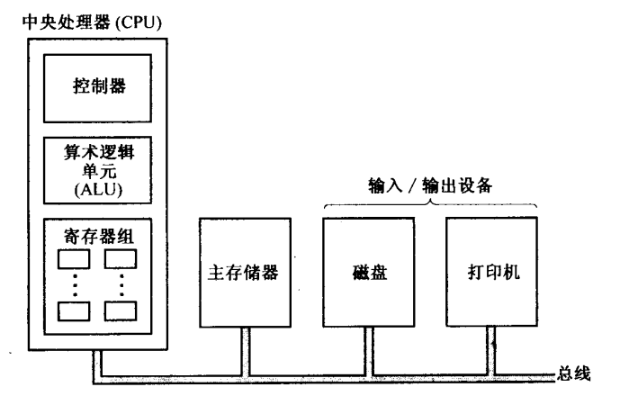

Slide 3
本章知识要点
１.掌握数据信息的表示方法，包括原码、补码、反码及定、浮点数的表示方法；
２. 掌握定点数的加、减、乘、除运算方法，了解浮点运算方法；
３.掌握定点运算器的组成与结构，了解浮点运算器的基本结构；
４. 掌握奇偶校验、海明校验，了解循环冗余校验。

Slide 4
3.1数据的表示方法和转换
3.1.1数值型数据的表示和转换
  计算机中使用二进制计数制
  基2码：
    在物理上容易实现
    编码、计数、加减运算规则简单
    基2码中的0和1与逻辑上的真与假对应

Slide 5
1、（进位计）数制
进位计数制：用少量的数字符号（也称数码），按先后次序把它们排成数位，由低到高进行计数，计满进位，这样的方法称为进位计数制
基数：进位制的基本特征数，即所用到的数字符号个数。例如，十进制 ：0~9 十个数码表示，基数为10
权：进位制中各位“1”所表示的值为该位的权
常见的进位制： 2，8， 10，16进制

Slide 6
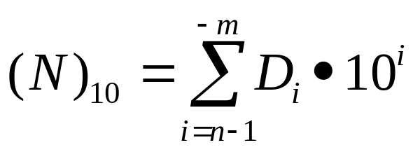
十进制(Decimal)
基数:10； 符号:0,1,2,3,4,5,6,7,8,9
计算规律:“逢十进一 ”或“借一当十”
并列表示:N₁₀=d_{n-1}d_{n-2}• • •d₁d₀.d₋₁d₋₂ • • •d_{-m}
十进制数的多项式表示:
  N₁₀=d_{n-1} ×10^{n-1} + d_{n-2} ×10^{n-2} + • • •d₁ ×10¹ + d₀ ×10⁰ + d₋₁ ×10⁻¹ + d₋₂ ×10⁻² + • • •d_{-m} ×10^{-m}
  m,n为正整数,其中n为整数位数；m为小数位数。Di表示第i位的系数,10^{i}称为该位的权。

Slide 7
例如:一个十进制数123.45的表示
  123.45 =1×10²+2×10¹+3×10⁰ +4×10⁻¹+ 5×10⁻²
  等式左边为并列表示法，等式右边为多项式表示法

Slide 8
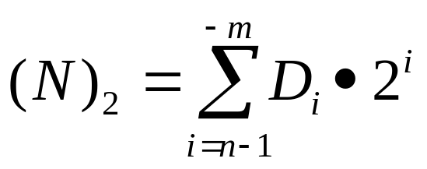
二进制(Binary)
基数:2
符号:0,1
计算规律:逢二进一或借一当二
二进制的多项式表示:
  N₂=d_{n-1} ×2^{n-1} + d_{n-2} ×2^{n-2} + • • • •d₁ ×2¹ + d₀ ×2⁰ + d₋₁ ×2⁻¹ + d₋₂ ×2⁻² + • • •d_{-m} ×2^{-m}
  其中n为整数位数；m为小数位数。Di表示第i位的系数,2^{i}称为该位的权.

Slide 9
二进制数(N)₂按多项式展开，可计算得该数的十进制值。
(1101.0101)₂
=(1·2³+1·2²+0·2¹+1·2⁰+0·2⁻¹+1·2⁻²+0·2⁻³+1·2⁻⁴)₁₀
=(8+4+0+1+0+0.25+0+0.0625)₁₀
=(13.312 5)₁₀

Slide 10
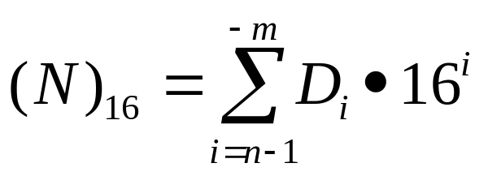
十六进制(Hexadecimal)
基数:16
符号:0,1,2,3,4,5,6,7,8,9,A,B,C,D,E,F
计算规律:逢十六进一或借一当十六
十六进制的多项式表示:
N₁₆=d_{n-1} ×16^{n-1} + d_{n-2} ×16^{n-2} + • • • d₁ ×16¹ + d₀ ×16⁰ + d₋₁ ×16⁻¹ + d₋₂ ×16⁻² + • • • d_{-m} ×16^{-m}
其中n为整数位数；m为小数位数。Di表示第i位的系数,16^{i}称为该位的权.

Slide 11
例如十六进制数 (2C7.1F)₁₆的表示
  (2C7.1F)₁₆
  =2 ×16²+ 12 ×16¹+ 7 ×16⁰+ 1 ×16⁻¹+ 15 ×16⁻²

Slide 12
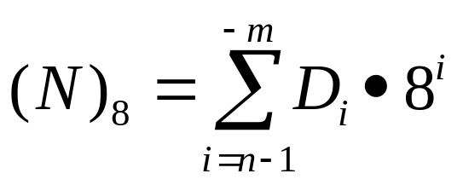
八进制（Octal）
基数:8
符号:0,1,2,3,4,5,6,7
(15.24)₈
=(1·8¹+5·8⁰+2·8⁻¹+4·8⁻²)₁₀
=(8+5+0.25+0.0625)₁₀=(13.312 5)₁₀

Slide 13
2、不同数制间的数据转换
1）R进制转换成十进制的方法
按权展开法:先写成多项式,然后计算十进制结果.
N= d_{n-1}d_{n-2}• • • d₁d₀d₋₁d₋₂ • • •d_{-m}
=d_{n-1} ×R^{n-1} + d_{n-2} ×R^{n-2} + • • •d₁ ×R¹ +d₀ ×R⁰ + d₋₁ ×R⁻¹ + d₋₂ ×R⁻² + • • •d_{-m} ×R^{-m}

Slide 14
例如:写出(1101.01)₂,(237)₈,(10D)₁₆的十进制数
  (1101.01)₂=1×2³+1×2²+0×2¹+1×2⁰+ 0×2⁻¹+1×2⁻² =8+4+1+0.25=13.25
  (237)₈=2×8²+3×8¹+7×8⁰ =128+24+7=159
  (10D)₁₆=1×16²+13×16⁰=256+13=269

Slide 15
2）十进制转换成二进制方法
一般分为两个步骤：
  整数部分的转换
    除2取余法（基数除法）
    减权定位法
  小数部分的转换
    乘2取整法（基数乘法）

Slide 16
除基取余法：把给定的数除以基数,取余数作为最低位的系数,然后继续将商部分除以基数,余数作为次低位系数,重复操作直至商为 0
例如：用基数除法将(327)₁₀转换成二进制数
2 327 余数
2 163 1
2 81 1
2 40 1
2 20 0
2 10 0
2 5 0
2 2 1
2 1 0
0 1
(327)₁₀ =(101000111) ₂

Slide 17
减权定位法
将十进制数依次从二进制的最高位权值进行比较，若够减则对应位置1，减去该权值后再往下比较，若不够减则对应位为0，重复操作直至差数为0。

Slide 18
  例如：将 (327)₁₀ 转换成二进制数
  256<327<512
  327-256=71 1
  71<128 0
  71-64 =7 1
  7<32 0
  7<16 0
  7<8 0
  7-4 =3 1
  3-2=1 1
  1-1=0 1

Slide 19
乘基取整法(小数部分的转换)
把给定的十进制小数乘以2,取其整数作为二进制小数的第一位,然后取小数部分继续乘以2,将所的整数部分作为第二位小数,重复操作直至得到所需要的二进制小数

Slide 20
例如:将(0.8125)₁₀ 转换成二进制小数.
整数部分
2 ×0.8125=1.625 1
2 ×0.625=1.25 1
2 ×0.25=0.5 0
2 ×0.5=1 1
(0.8125) ₁₀ =(0.1101) ₂

Slide 21
例如:将(0.2)₁₀ 转换成二进制小数
整数部分
0.2 × 2 = 0.4 0
0.4 × 2 = 0.8 0
0.8 × 2 = 1.6 1
0.6 × 2 = 1.2 1
0.2 × 2 = 0.4 0
0.4 × 2 = 0.8 0
0.8 × 2 = 1.6 1
0.6 × 2 = 1.2 1
(0.2) ₁₀ = [ 0.001100110011….] ₂

Slide 22
3）其它进制之间的直接转换法
二 <-->八 二 <-->十六
000 0 0000 0 1000 8
001 1 0001 1 1001 9
010 2 0010 2 1010 A
011 3 0011 3 1011 B
100 4 0100 4 1100 C
101 5 0101 5 1101 D
110 6 0110 6 1110 E
111 7 0111 7 1111 F

Slide 23
八进制转换二进制
例如: (123.46 ) ₈
=(001,010,011 .100,110 ) ₂
=(1010011.10011)₂

Slide 24
二进制转换成十六进制
例：(110110111 .01101) ₂
二进制: 1 ,1011 , 0111 . 0110 ,1
二进制: 0001 ,1011 , 0111 . 0110 ,1000
十六进制: 1 B 7 . 6 8
(10110111.01101) ₂ =(1B7.68)₁₆

Slide 25
十六进制转换成二进制
例如: (7AC.DE ) ₁₆
=(0111,1010,1100.1101,1110 ) ₂
=(11110101100 .1101111 )₂

Slide 26
3. 数据符号的表示
数据的数值通常以正(+)负(-)号后跟绝对值来表示，称之为“真值”。在计算机中正负号也需要数字化，一般用0表示正号，1表示负号。正号有时可省略。

Slide 27
3.1.2十进制数的编码与运算
4位二进制数有16种不同的组合，从中选出10种对十进制数位编码
（1）有权码
表示一位十进制数的二进制码每一位有确定的权。
BCD（Binary Coded Decimal）
  8421，2421，5211
Notes:
第二次课

Slide 28
4位有权码
十进制数 | 8421码 | 2421码 | 5211码 | 4311码
0 | 0 0 0 0 | 0 0 0 0 | 0 0 0 0 | 0 0 0 0
1 | 0 0 0 1 | 0 0 0 1 | 0 0 0 1 | 0 0 0 1
2 | 0 0 1 0 | 0 0 1 0 | 0 0 1 1 | 0 0 1 1
3 | 0 0 1 1 | 0 0 1 1 | 0 1 0 1 | 0 1 0 0
4 | 0 1 0 0 | 0 1 0 0 | 0 1 1 1 | 1 0 0 0
5 | 0 1 0 1 | 1 0 1 1 | 1 0 0 0 | 0 1 1 1
6 | 0 1 1 0 | 1 1 0 0 | 1 0 1 0 | 1 0 1 1
7 | 0 1 1 1 | 1 1 0 1 | 1 1 0 0 | 1 1 0 0
8 | 1 0 0 0 | 1 1 1 0 | 1 1 1 0 | 1 1 1 0
9 | 1 0 0 1 | 1 1 1 1 | 1 1 1 1 | 1 1 1 1

Slide 29
两个一位BCD码运算结果修正:
小于等于（9）₁₀，不修正。否则，进行加6修正。
① 1+8=9
0 0 0 1
+ 1 0 0 0
1 0 0 1
不需要修正
② 4+9=13
0 1 0 0
+ 1 0 0 1
1 1 0 1
+ 0 1 1 0 修正
1 0 0 1 1
进位

Slide 30
(2) 无权码
表示一个十进制数位的二进制码的每一位没有确定的权。
用得较多的是余3码(Excess-3 Code)和格雷码(Gray Code)，格雷码又称“循环码”。
余3码是在8421码基础上加3（0011）而形成的，其运算规则是：
当两个余3码相加不产生进位时，应从结果中减去0011；产生进位时，应将进位信号送入高位，本位加0011。
例3.11 (28)₁₀+(55)₁₀=(83)₁₀

Slide 31
0 1 0 1 1 0 1 1 (28)₁₀
+) 1 0 0 0 1 1 0 0 0 (55)₁₀
1 1 1 0 0 0 1 1 低位向高位产生进位， 高位不产生进位。
-) 0 0 1 1 +) 0 0 1 1 低位+3，高位-3。
1 0 1 1 0 1 1 0
格雷码的编码规则：任何两个相邻编码只有一个二进制位不同，而其余三个二进制位相同。其优点是从一个编码变到下一个相邻编码时，只有1位发生变化，用它构成计数器时可得到更好的译码波形。格雷码的编码方案有多种，表3.3给出两组常用的编码值。

Slide 32
表3.2 4位无权码
十进制数 | 余3码 | 格雷码(1) | 格雷码(2)
0 | 0 0 1 1 | 0 0 0 0 | 0 0 0 0
1 | 0 1 0 0 | 0 0 0 1 | 0 1 0 0
2 | 0 1 0 1 | 0 0 1 1 | 0 1 1 0
3 | 0 1 1 0 | 0 0 1 0 | 0 0 1 0
4 | 0 1 1 1 | 0 1 1 0 | 1 0 1 0
5 | 1 0 0 0 | 1 1 1 0 | 1 0 1 1
6 | 1 0 0 1 | 1 0 1 0 | 0 0 1 1
7 | 1 0 1 0 | 1 0 0 0 | 0 0 0 1
8 | 1 0 1 1 | 1 1 0 0 | 1 0 0 1
9 | 1 1 0 0 | 0 1 0 0 | 1 0 0 0
南华大学计算机学院

Slide 33
3.2 带符号的二进制数据在计算机中的表示方法和加减法运算
真值与机器数
  真值： 正、负符号加二进制绝对值
  机器数：在机器中使用的连同数符一起数码化的数。即在计算机中表示的带符号的二进制数。
  机器数有三种表示方式：原码、补码和反码。

Slide 34
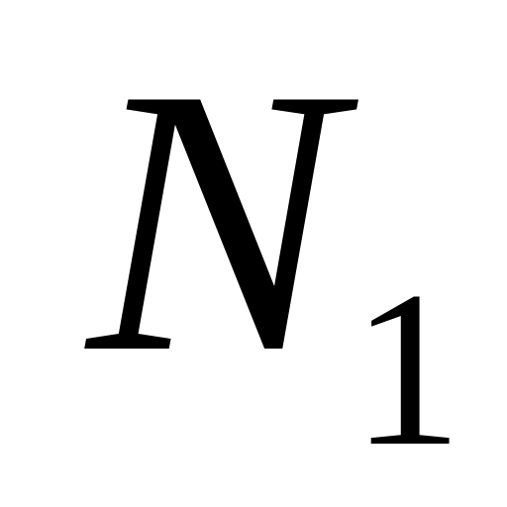
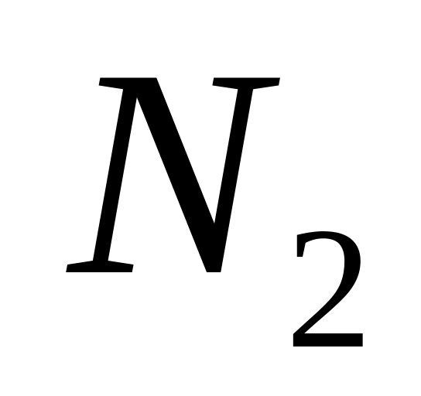
例：设机器字为8位字长，用一位数码０表示正号，１表示负号。数N₁的真值为（＋1001110），数N₂的真值为（－1001110），则N₁ ，N₂对应的机器数为：
０ | １ | ０ | ０ | １ | １ | １ | ０
１ | １ | ０ | ０ | １ | １ | １ | ０
符号 数值部分

Slide 35
3.2.1原码、补码、反码及其加减法运算
1.原码表示法
  原码的最高位作为符号位，用“0”表示正号，用“l”表示负号，有效值部分用二进制的绝对值表示。
  简单地说：原码=符号+绝对值

Slide 36
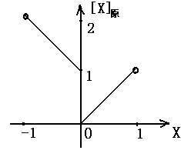
小数：
X 1 > X ≥ 0
[X]原 =
1-X=1+|X| 0 ≥ X > -1
完成下列数的真值到
原码的转换
X1 =+0.1011011
X2 =-0.1011011
[X1]原=0.1011011
[X2] 原=1.1011011

Slide 37
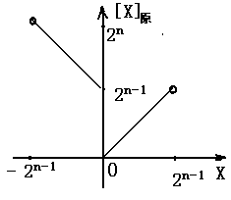
整数：
X 2^{n-1}-1≥X≥0
[X]原 =
2^{n-1}-X=2^{n-1}+|X| 0≥X≥-(2^{n-1}-1)
完成下列数的真值到原码的转换
X1 = + 0 1011011
X2 = - 0 1011011
[X1] 原 =01011011
[X2] 原 =11011011

Slide 38
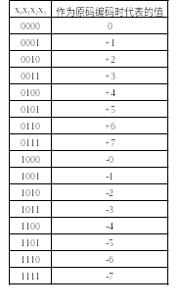
带符号数的原码表示
南华大学计算机学院

Slide 39
原码小数的表示范围
[+0]原 =0.0000000；[-0]原 =1.0000000
最大值 : 1- 2^{-(n-1)}；最小值:-(1- 2^{-(n-1)})
表示数的个数: 2^{n} - 1
原码小数取值范围的精确定义：
X 1- 2^{-(n-1)} ≥X≥0
[X]原 = （书上P37：1>X≥0）
1-X=1+|X| 0≥X≥-(1-2^{-(n-1)} )

Slide 40
若二进制原码小数的位数分别是8、16位,求其该数表示的最大值、最小值及所能表示数的个数？
  8位: 127/128，-127/128，255
  16位: 32767/32768, -32767/32768, 65535
Notes:
最大值：0111......1 ；最小值：1111......1

Slide 41
原码整数的表示范围
[+0]原 =00000000
[-0]原 =10000000
最大值 : 2^{(n-1)}-1
最小值:-(2^{(n-1)}-1)
表示数的个数: 2^{n} - 1

Slide 42
若二进制的位数分别是8、16,求其表示的最大值、最小值及表示数的个数
  8位: 127，-127，255
  16位: 32767 , -32767 , 65535
Notes:
最大值：0111......1 ；最小值：1111......1

Slide 43
已知原码求真值：
  去掉原码的符号位得到该数的绝对值，再根据符号位配以相应的符号即得该数的真值。

Slide 44
例：已知原码求真值
[x₁]_{原}=10110101 [x₂]_{原}=01010110
[x₃]_{原}=1.0110101
[x₁]_{原}=10110101
X₁=-0110101B=-(2⁵+2⁴+2²+1)=-53
[x₂]_{原}=01010110
x₂=+1010110B=2⁶+2⁴+2²+2=86
[x₃]_{原}=1.0110101
X₃=-(0.0110101B)=-(2⁻²+2⁻³+2⁻⁵+2⁻⁷)=-0.4141

Slide 45
原码特点：
  表示简单，易于同真值之间进行转换，实现乘除运算规则简单。
  进行加减运算十分麻烦。

Slide 46
2.补码表示法
模：
  就是计量器具的容量，或称模数。
  对于n位数来说，其模数M的大小是：n位数全为1后再在最末位加1。如果某数有n位整数（包括1位符号位），则它的模数为2^{n} ;如果是n位小数（包括1位符号位），则它的模数总是为2．
  4位字长的机器表示的二进制整数为： 0000~1111 共16种状态，模为16= 2⁴
  在计算机中，若运算结果大于等于模数，则说明该值已超过了机器所能表示的范围，模数自然丢掉。

Slide 47
补码定义为机器数的最高位作为符号位，用“0”表示正号，用“l”表示负号。
正数的补码就是正数的本身，负数的补码是模减去该数的绝对值。

Slide 48
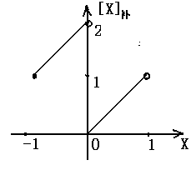
小数：
X 1>X≥0
[x]补=
2+X=2-|X| 0>X≥-1
完成下列数的真值到补码的转换
X1 = + 0.1011011
X2 = - 0.1011011
[X1]补=01011011
[X2]补=10100101

Slide 49
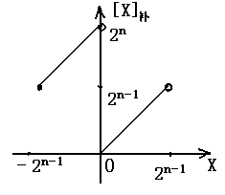
整数：
X 2^{(n-1)} -1 ≥X≥0
[x]补=
2^{n}+X=2^{n}-|X| 0>X≥- 2^{(n-1)}
完成下列数的真
值到补码的转换
X1 = + 0 1011011
X2 = - 0 1011011
[X1]补=01011011
[X2]补=10100101

Slide 50
补码的表示范围:
  N位纯整数: 2^{n-1} -1 ~ -2^{n-1}
  N位纯小数: 1- 2^{-(n-1) ~} -1
  均能表示 2^{n} 个数
Notes:
最大值：0111......1 ；最小值：1000......0

Slide 51
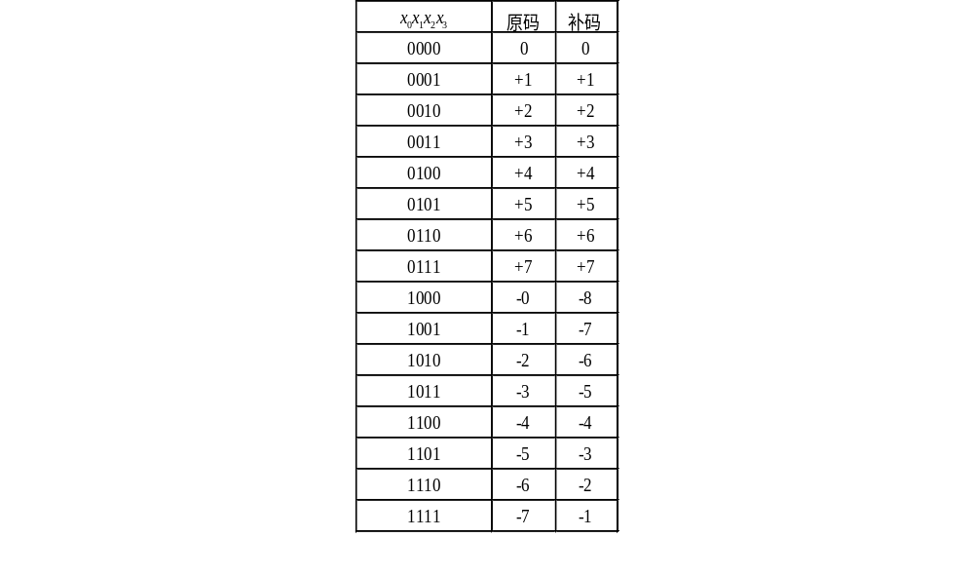
带符号数的原码和补码表示

Slide 52
真值零
真值零的补码是唯一的，即
[+0]_{补}=[-0]_{补}=0…0
Notes:
补码表示范围比原码大1

Slide 53
求补码的方法
正数的补码等于其原码，即符号+绝对值。
负数的补码：
  根据定义：模 + X 或 模-|X|
  求反加1：
    先写出该数的原码，保持符号位不变，其余各位对应求反，且在末尾加1。
    先写出与该负数对应的正数的补码表示，将其按位求反（包括符号位），且在末尾加1。

Slide 54
例1:X₁=+0.1011,X₂=-0.1011,字长为8位
则 [x₁]_{补}=0.1011000
[x₂]_{补}=2- 0.1011000 =1.0101000
或 ：先写出该数的原码：1.1011000
再保持符号位不变，其余各位对应求反：
1.0100111
最后在末尾加1： 1.0101000
又或：先写出与该负数对应的正数的补码表示： 0.1011000
将其按位求反（包括符号位）:1.0100111
最后在末尾加1： 1.0101000

Slide 55
例2:X₁=+1011,X₂=-1011,字长为8位
则 [x₁]_{补}=00001011
[x₂]_{补}=2⁸-0001011=100000000-00001011
=11110101
或 ：先写出该数的原码：10001011
再保持符号位不变，其余各位对应求反：
11110100
最后在末尾加1： 11110101
又或：先写出与该负数对应的正数的补码表示： 00001011
将其按位求反（包括符号位）:11110100
最后在末尾加1： 11110101

Slide 56
原码与补码之间的转换
原码求补码
  正数 [X]补=[X]原
  负数 符号除外，各位取反，末位加1
  例：X= -01001001 [X]原=11001001，
  [X]补=10110110+1=10110111
  [X]补=2⁸+X=100000000-1001001
  =10110111
  1 0 0 0 0 0 0 0 0
  - 1 0 0 1 0 0 1
  1 0 1 1 0 1 1 1

Slide 57
已知补码求真值
正数：补码的数值即其真值。
负数：对负数的补码作“求补运算”可得其数值（绝对值），配以符号即得真值。“求补运算”即“求反加1”。

Slide 58
例：已知补码求真值
[y₁]_{补}=10111111 [y₂]_{补}=1.1101011 [y₃]_{补}=01101011
解: |y₁|=01000000+1=01000001
y₁=-01000001B=-65
|y₂|=0.0010100+0.0000001
=0.0010101
y₂=-0.0010101B=-0.1641
|y₃|=01101011
y₃=+01101011B=107

Slide 59
由[X]补求[-X]补（求机器负数）
运算过程是连同符号一起将各位取反，末位再加1。设字长N=8位
  例：X= +100 1001
  [X]补 =0100 1001
  [-X]补=1011 0111

Slide 60
减法运算转换成加法运算
[X]_{补}-[Y]_{补}= [X]_{补}+[-Y]_{补}
  例如 X=(11)₁₀=(1011)₂
  Y=(5)₁₀=(0101)₂
  已知字长n=5位
  [X]_{补}-[Y]_{补} =[X]_{补}+[-Y]_{补}
  =01011+11011=100110=00110=(6)₁₀
  注： 最高1位已经超过字长故应丢掉

Slide 61
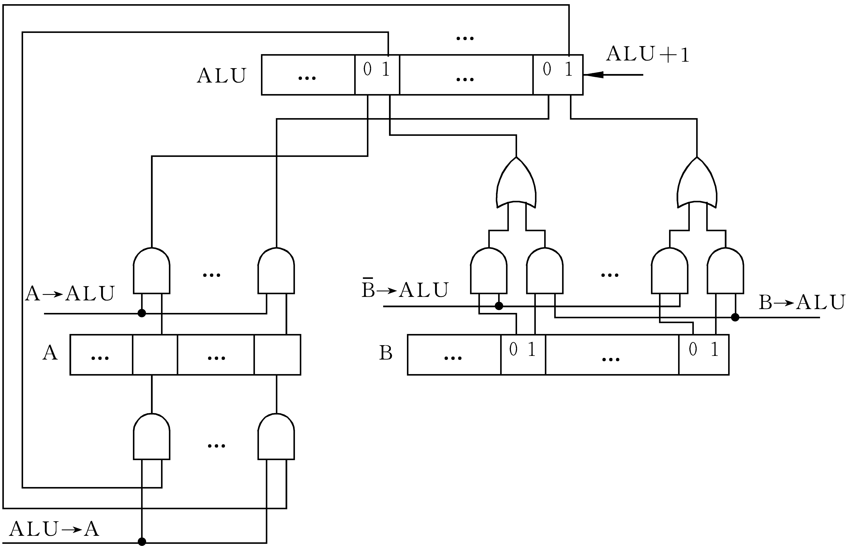
图3.1
实现加法运算的逻辑示例
当执行加法时，应提供的控制信号有：
A→ALU，B→ALU（从B寄存器的各触发器的Q端输出），ALU →A

Slide 62
符号位与有效值一起参加运算
由于原码、反码存在(+0)和(-0)，减法运算时符号位和有效值采用相同运算规则会出现错误。
补码只有一个零，符号位与有效值可以一起参加运算（如图3.1）。

Slide 63
补码的优点
⑴使符号位能与有效值部分一起参加运算，从而简化运算规则.
⑵使减法运算转换为加法运算，进一步简化计算机中运算器的线路设计

Slide 64
3.反码表示法
正数: 反码与原码、补码的表示形式相同.
负数:符号位与原码、补码的符号位定义相同，只是将原码的数值位按位变反。
Notes:
求补码用

Slide 65
小数:
X 1＞ X ≥ 0
[X]反=
(2- 2^{-(n-1)} )+X 0 ≥ X > -1
X1=+0.1011011 , [X1] 反 =0.1011011
X2= -0.1011011 , [X2] 反 =1.0100100
1. 1 1 1 1 1 1 1
- 0. 1 0 1 1 0 1 1
1. 0 1 0 0 1 0 0
Notes:
由补码的定义最末位减1 （-2^{-(n-1)}）

Slide 66
整数
X 2^{n-1} > X ≥ 0
[X]反=
(2^{n} -1)+X 0 ≥ X > -2^{n-1}
X3=+1011011 , [X3] 反 =01011011
X4= -1011011 , [X4] 反 =10100100
  1 1 1 1 1 1 1 1
  － 1 0 1 1 0 1 1
  1 0 1 0 0 1 0 0
[+0]反=00000000 ; [-0]反 =11111111
Notes:
由补码的定义最末位减1

Slide 67
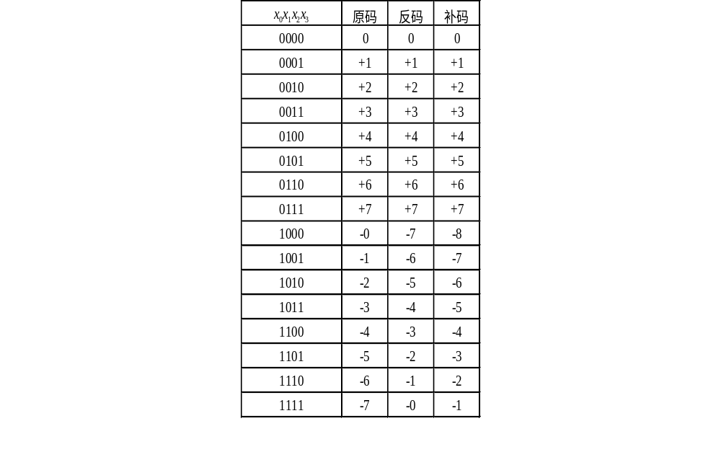
带符号数的原码、补码和反码表示

Slide 68
已知反码求真值
正数：反码的数值即其真值。
负数：对负数的反码求反可得其数值（绝对值），配以符号即得真值。

Slide 69
码制表示法小结
[X]原、[X]反 、[X]补用“0”表示正号，用“1”表示负号；
如果X为正数，则[X]原=[X]反 =[X]补。
如果X为0，则 [X]补 有唯一 编码， [X]原、[X]反 有两种编码。
移码：与补码的形式相同，只是符号位相反。
南华大学计算机学

Slide 70
4. 数据从补码和反码表示形式转换成原码
原码←→反码：按位取反；
原码←→补码：按位取反，末位加1；
求补：在计算机中，用串行电路按位从低位向高位，直到第一个1各位都不变，以后的各位按位取反，最后符号位不变。

Slide 71
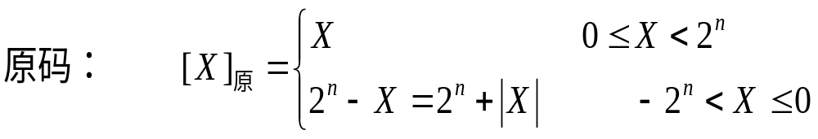
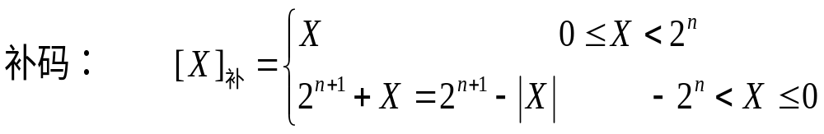
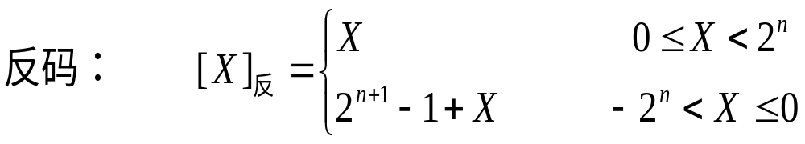
5．整数的表示形式
设 X＝X_{n}…X₂X₁X₀，其中X_{n}为符号位。

Slide 72
无符号数的表示
在数据处理的过程中，如不需要设置符号位可用全部字长来表示数值大小。如8位无符号数的取值范围是0~255（2^{８}－１）。

Slide 73
3.2.2 加减法运算的溢出处理
1、 什么是溢出？
当运算结果超出机器数所能表示的范围时，称为溢出。
显然，两个异号数相加或两个同号数相减，其结果是不会溢出的。仅当两个同号数相加或者两个异号数相减时，才有可能发生溢出的情况。
例：若机器的字长为5，请分析下列各运算结果是否有溢出：
① 9 + 8 =？
② -8 +（-9）=？
③（-8）+ 7 =？
④ 15 +（-4）=？
Notes:
第三次课

Slide 74
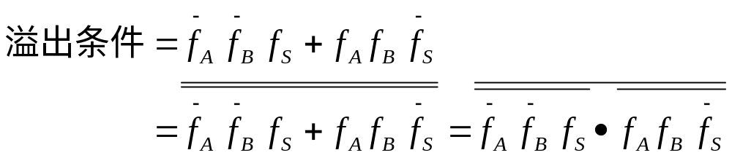
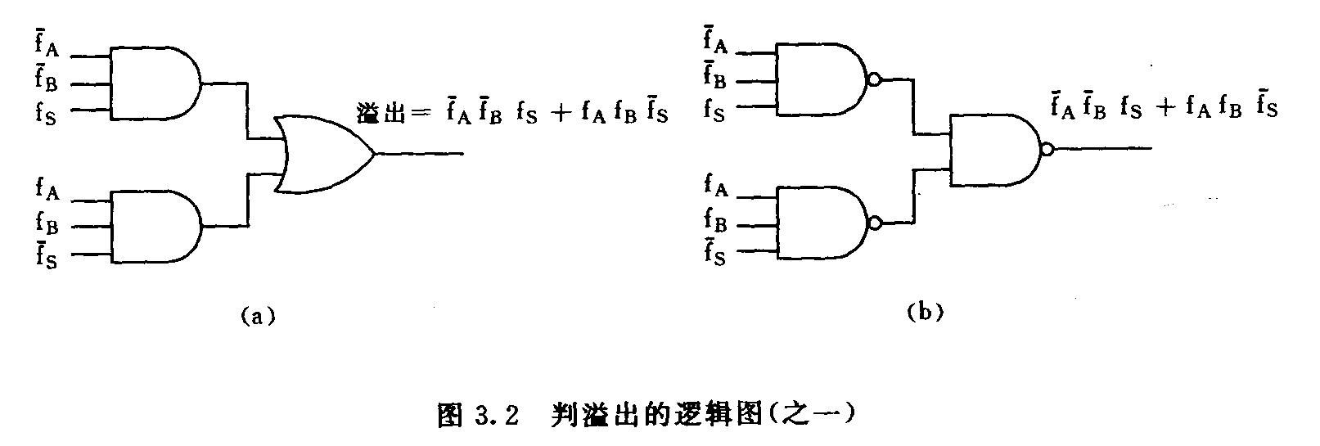
正溢：两正数相加，结果为负。
负溢：两负数相加，结果为正。
2、溢出条件及实现逻辑
方法一：f_{A}，f_{B}表示两操作数(A、B)的符号位，f_{S}为结果的符号位。
若两正数相加结果为负或两负数相加结果为正，都有溢出产生。
即：
南华大学计算机学院

Slide 75
A=10 B=7
10+7 ： 0 1010
A= -10 B= -7
-10+(-7)：
0 0111
1 0110
1 1001
1 0001
0 1111
正溢
负溢
溢出！！

Slide 76
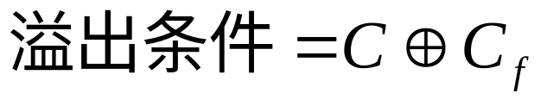
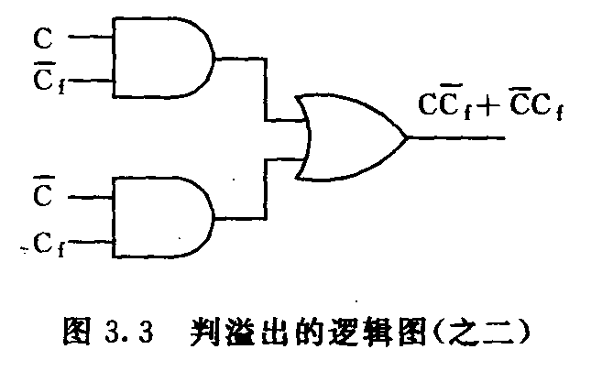
方法二：
当任意符号两数相加时，如果C＝C_{f} ，运算结果正确，其中C为数值最高位的进位，C_{f} 为符号位的进位。如果C≠C_{f} ，则为溢出，即：
当最高位和次高位同时进位或不进位，则结果不溢出

Slide 77
（1）A=3 B=2
3+2：
（2）A=10 B=7
10+7：
0 1010
0 0111
C_{f}=0
C =0
0 0011
0 0010
C_{f}=0
C =1
1
正溢
1 0001
0 0101
正确
（3）A= -3 B= -2
-3+(-2)：
（4）A= -10 B= -7
-10+(-7)：
C_{f}=1
C =1
1 1101
1 1110
1 0110
1 1001
C_{f}=1
C =0
1
1
负溢
正确
0 1111
1 1011
1
（5）A=6 B= -4
6+(-4)：
（6）A= -6 B=4
-6+4：
C_{f}=1
C =1
0 0110
1 1100
1 1010
0 0100
1
1
C_{f}=0
C =0
0 0010
正确
1 1110
正确

Slide 78
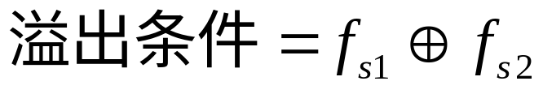
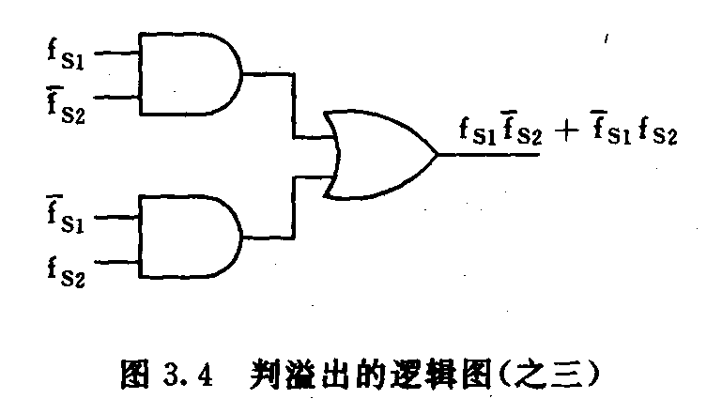
方法三：
采用双符号位f_{S2} ，f_{S1} 。正数的双符号位为00，负数的双符号位为11。符号位参与运算，当结果的两个符号位f_{S1 、}f_{S2} 不相同时，为溢出。即：
fs₂fs_{1 ：} 00—结果为正，无溢出
01－正溢
10－负溢
11－结果为负，无溢出
不论溢出与否，结果符号为fs2.

Slide 79
（1）3+2：
（2）10+7：
00 0011
00 0010
第一符号位Sf2
00 1010
00 0111
00 0101
正确
01 0001
正溢
（3）-3+(-2)：
（4）-10+(-7)：
11 1101
11 1110
第一符号位Sf2
11 0110
11 1001
11 0111
正确
10 1111
负溢
（5）6+(-4)：
（6）-6+4：
00 0110
11 1100
11 1010
00 0100
00 0010
正确
11 1110
正确

Slide 80
多符号位的补码
采用多符号位的补码称为“变形补码”；
如采用双符号位：
模：小数m=4、整数m=2^{n+2}
一般运算时用双符号位，存储时只保留一个符号；
正常情况下两个符号位保持一致，一旦溢出，产生出错信号，调用中断处理。

Slide 81
3.2.3 定点数和浮点数
计算机中小数的小数点并不是用某个数字来表示的，而是用隐含的小数点的位置来表示的。根据小数点的位置是否固定，又可分为定点表示和浮点表示。

Slide 82
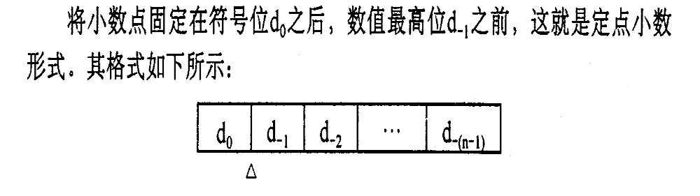
1.定点数
（1）定点小数
隐含小数点位置

Slide 83

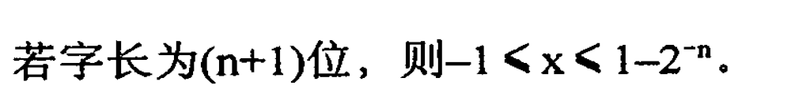
表示范围：
最小负数 最大负数 最小正数 最大正数
0
二进制原码 1.1111111 1.0000001 1.0000000 0.0000000 0.0000001 0.1111111
二进制补码 1.0000000 1.0000001 1.1111111 0.0000000 0.0000001 0.1111111
二进制反码 1.0000000 1.1111110 1.1111111 0.0000000 0.0000001 0.1111111
二进制原码：
二进制补码：
二进制反码：

Slide 84
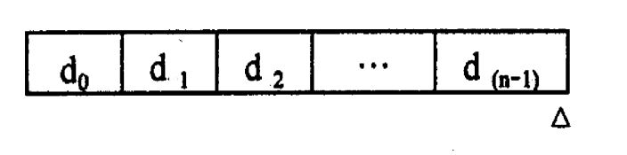
(2)定点整数
将小数点固定在数的最低位之后，这就是定点整数形式。其格式如下：
隐含小数点位置

Slide 85
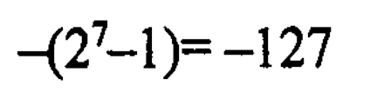
表示范围：
最小负数 最大负数 最小正数 最大正数
0
二进制原码 11111111 10000001 10000000 00000000 00000001 01111111
二进制补码 10000000 10000001 11111111 00000000 00000001 01111111
二进制反码 10000000 11111110 11111111 00000000 00000001 01111111
二进制原码：
二进制补码：
二进制反码：

Slide 86
2、浮点数
浮点的表示形式：
  即小数点的位置不固定，是浮动的。

Slide 87
移码（增码）表示法
移码也叫增码，它常以整数形式用在计算机浮点数的阶码（表示指数）中。若纯整数X为n位（包括符号位），则其移码定义为：
  [X]_{移}= 2^{n-1} + [X]_{补}， -2^{n-1} ≤ X ≤ 2^{n-1}-1
或 [X]_{移}= 2^{n-1} + X
求移码的方法：
  ①根据定义；
  ②将该数补码的符号位求反即得该数的移码。

Slide 88
例1:设字长为8位，若x=-1000B
则： [X]_{补}=11111000
[X]_{移}=2⁷+[X]_{补}=10000000+11111000=01111000
或 =10000000+(-1000)=01111000
或：将其补码的符号位求反即得：01111000

Slide 89
例2:设字长为8位，若x=+1000B
则： [X]_{补}=00001000
[X]_{移}=2⁷+[X]_{补}=10000000+00001000=10001000
或 =10000000+(+1000)= 10001000
或 将其补码的符号位求反即得：10001000

Slide 90
已知移码求真值：
1）X= [X]_{移}-2^{n-1} X>0
或 X= -（2^{n-1} -[X]_{移}）X<0
2）将该数移码符号位求反得到该数的补码，再根据已知补码求真值的方法求得该数的真值。

Slide 91
例:已知移码求真值
① [X]_{移}=10001000，则：
X=10001000-10000000=+00001000B
或: [X]_{补}=00001000
X=00001000B
②[X]_{移}=01111000，则：
X=01111000-10000000=-(10000000-01111000)
=-00001000B
或：[X]_{补}=11111000
|X|=00001000
X=-00001000B

Slide 92
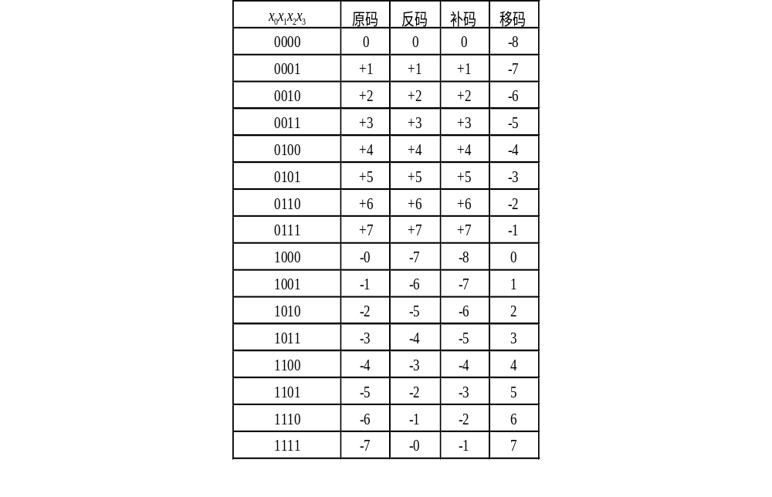
带符号数的四种编码表示
注意：
移码的大小变化与真值一致（由小到大），最小值为全零。

Slide 93
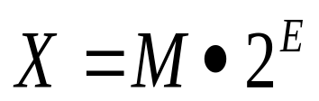
（1）浮点数的表示格式
把字长分成阶码（表示指数）和尾数（表示数值）两部分．假设阶码为E,尾数为M，基数为2，则以这种格式存储的数X可表示为 。
实际应用中，阶码通常采用补码或移码定点整数形式，尾数通常用原码或补码定点小数形式表示。

Slide 94
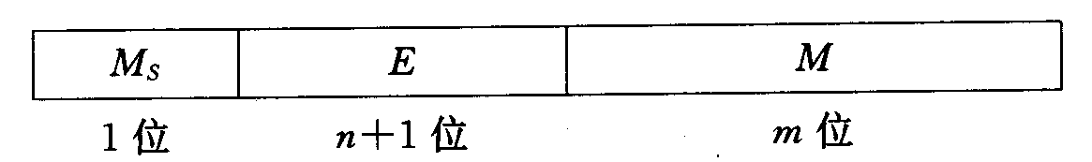
浮点数的机内表示一般采用以下形式
浮点数据编码的标准是IEEE 754 标准
浮点数 | 符号位 | 阶码 | 尾数 | 总位数
单精度 | 1 | 8 | 23 | 32
双精度 | 1 | 11 | 52 | 64
机器零:当一个浮点数的尾数为0(不论阶码是何值)，或阶码的值比能在机器中表示的最小值（移码表示的零）还小时，计算机都把该浮点数看成零值，称为机器零。
尾数采用补码、阶码采用移码形式，机器零为全零。
Notes:
IEEE 754标准： （非零的规格化浮点数）
单精度: (-1)^{s}•(1+M) •2^{E-127}
双精度: (-1)^{s}•(1+M) •2^{E-1023}

Slide 95
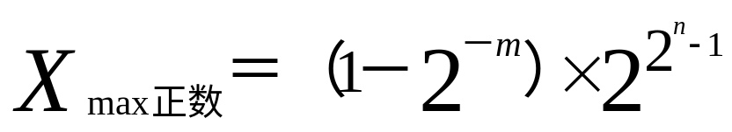
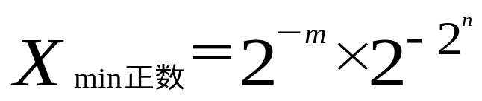
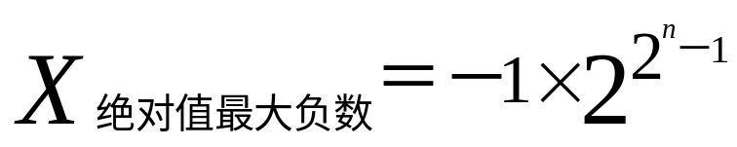
***浮点数的表示范围***
n:阶码、m:尾数（不含符号位），阶码用移码、尾数用补码表示：
1）当m_{s}=0,阶码和尾数的数值位各位全为1， (阶码：1111..1，尾数：0.11..11 )该浮点数为最大正数：
0111…111…1
2）当m_{s}=0,尾数的最低位m_{n}=1，其余各位为0（阶码为最小负数，尾数为最小正数）时，(阶码：000..0，尾数：0.00..01 )该浮点数为最小正数：
0000…000…1
3）当阶码的数值位为全1;m_{s}=1,尾数的数值位为全0（即：阶码为最大正数，尾数为绝对值最大的负数）时， (阶码：1111..1，尾数：1.00..0 )该浮点数为最小负数：
1111…100…0

Slide 96
（2）浮点数的规格化
字长固定的情况下提高表示精度的措施：
  增加尾数位数（但数值范围减小）
  采用浮点规格化形式

Slide 97
规格化方法：
调整阶码使尾数满足下列关系：
  尾数要有较高的精度，无论正负应满足1/2<|d |<1
  即：小数点后的第一位数一定要为1（不浪费小数位数）。
    正数的尾数应为0.1x….x
    负数的尾数应为-0.1x….x
  尾数用补码表示时，小数最高位应与数符符号位相反。
    正数应满足 1/2≤d<1，即 0.1x….x
    负数应满足 -1/2>d≥-1，即 1.0x….x

Slide 98
例题：
设某机器用32位表示一个实数，阶码部分8位（含1位阶符），用定点整数补码表示；尾数部分24位（含数符1位），用规格化定点小数补码表示，基数为2。
则：
1. 求X=256.5 的浮点表示格式
X=(256.5)₁₀ =+(100000000.1)₂ =+(0.1000000001)₂ x 2⁺⁹
8位阶码为：（+9）_{补}=0000 1001
24位尾数为：(+0.10 0000 0001)_{补}
=0.100 0000 0010 0000 0000 0000
所求256.5的浮点表示格式为：
0000 1001 0100 0000 0010 0000 0000 0000
用16进制表示此结果则为：(09402000)₁₆

Slide 99
（2）求Y= -256.5 的浮点表示格式
Y=-(256. 5)₁₀ =-(100000000.1)₂ =-0.1000000001 x2⁺⁹
8位阶码为：(+9)_{补}=0000 1001
24位尾数为：(-0.10 0000 0001)_{补}
= 1.01 1111 1111 0000000000000
所求-256.5的浮点表示格式为：
0000 1001 1011 1111 1110 0000 0000 0000
用16进制表示此结果则为：(09BFE000)₁₆

Slide 100
3、计算机中数据的数值范围和精度
数值范围：一种数据类型所能表示的最大值和最小值
数据精度：实数所能表示的有效数字位数。
数值范围和数据精度均与使用多少位二进制位数以及编码方式有关。

